Slide 1




День профессионально-технического образования
2 октября

Slide 2
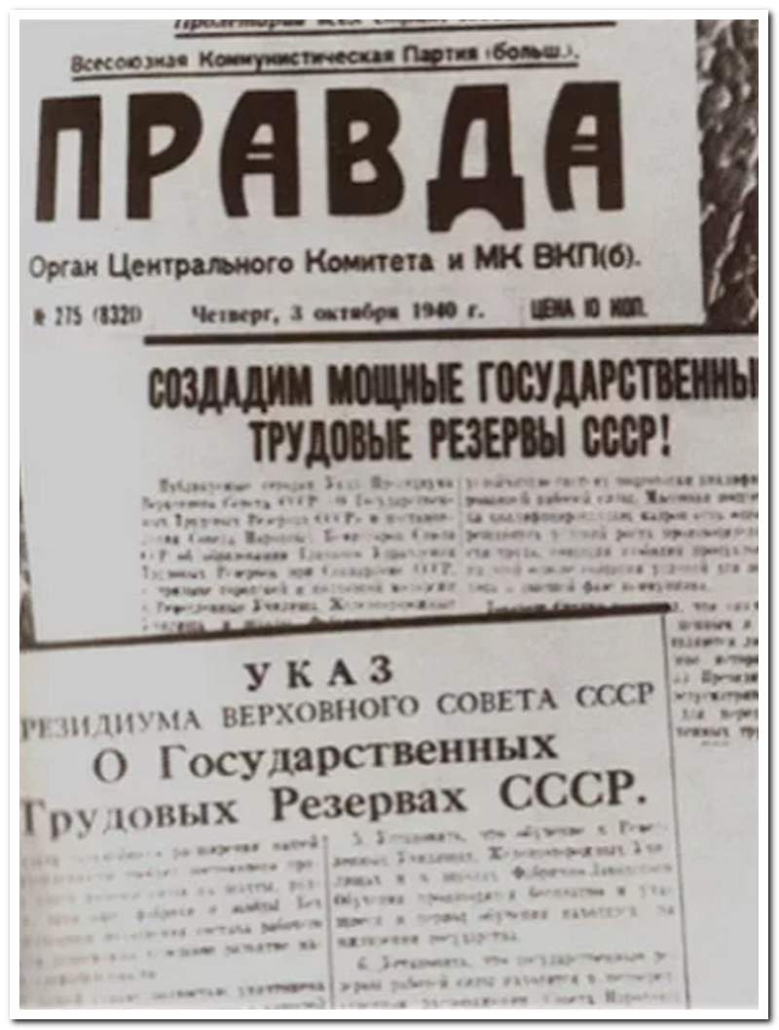
День профессионально-технического образования
В качестве даты празднования
Дня профтехобразования России
2 октября было выбрано не случайно
Этот день стал отправной точкой для создания системы трудовых резервов страны
Соответствующий Указ Советского Правительства вышел 2 октября 1940 года

Slide 3
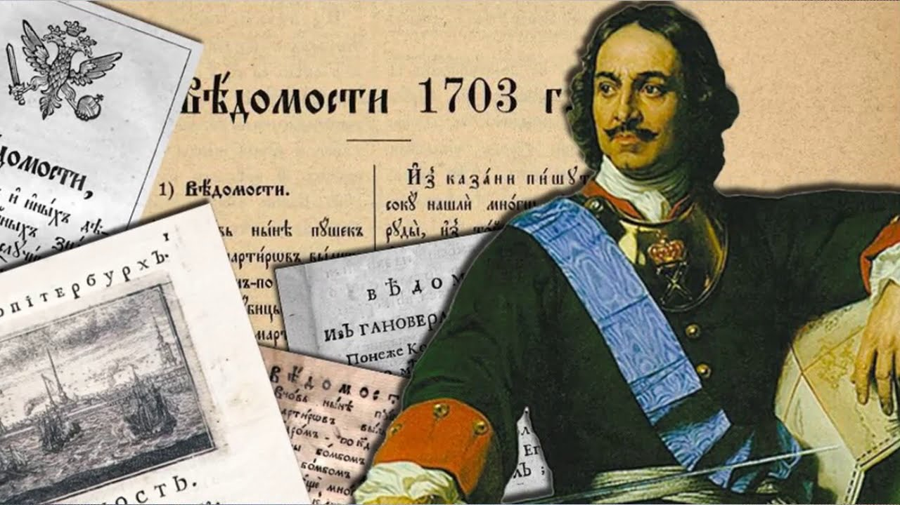
День профессионально-технического образования
Формированию же системы подготовки собственных кадров для развития отечественной промышленности положили начало еще реформы Петра I,
при котором появились первые технические училища

Slide 4
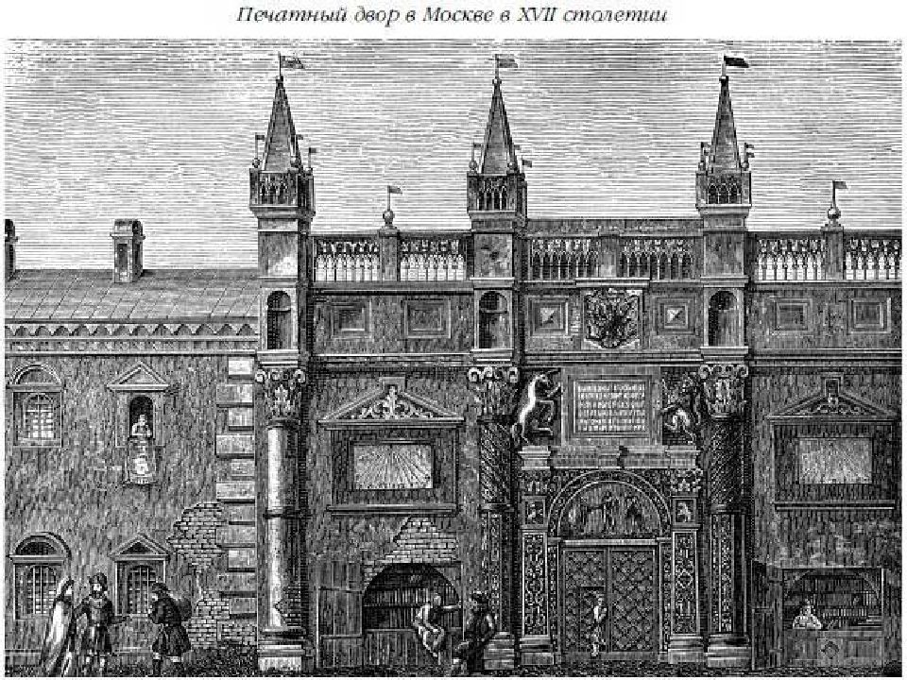
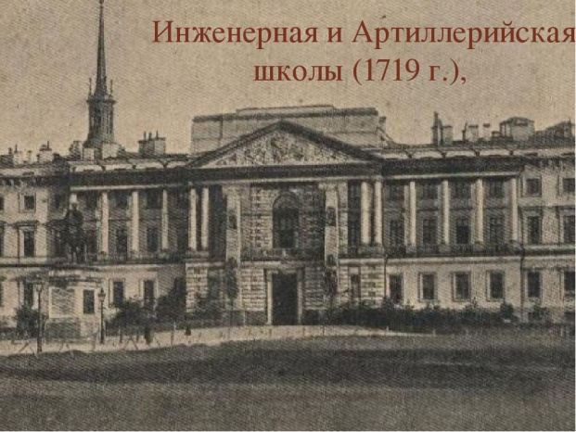
День профессионально-технического образования
Систематическое профессиональное образование начинает складываться в нашей стране в середине XVII века с появлением посольских, лекарских, типографских школ
Так, например, в Типографской школе при Приказе печатного двора, основанной в 1681году, обучалось к 1684 году 194 человека

Slide 5
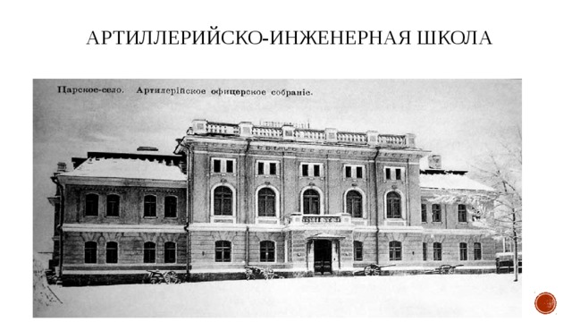
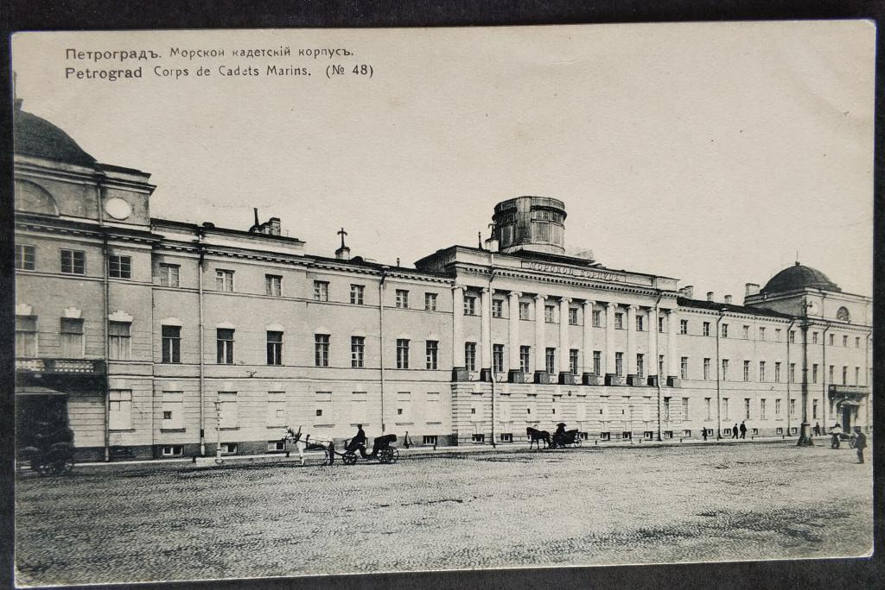
День профессионально-технического образования
Образование и воспитание в петровской школе было направлено на приобретение профессиональных навыков
России нужны были корабельные инженеры, артиллеристы, мореходы, офицеры, мастера и техники в различных областях
В 1701 году ПетромI была утверждена в Москве “Школа математических и навигацких наук”, навигаторские классы которой в 1715 году были переведены в Петербург и на их основе создана Морская Академия
В 1733 году в Петербурге было основано приравненное к академиям Горное училище, положившее начало инженерному образованию в России

Slide 6
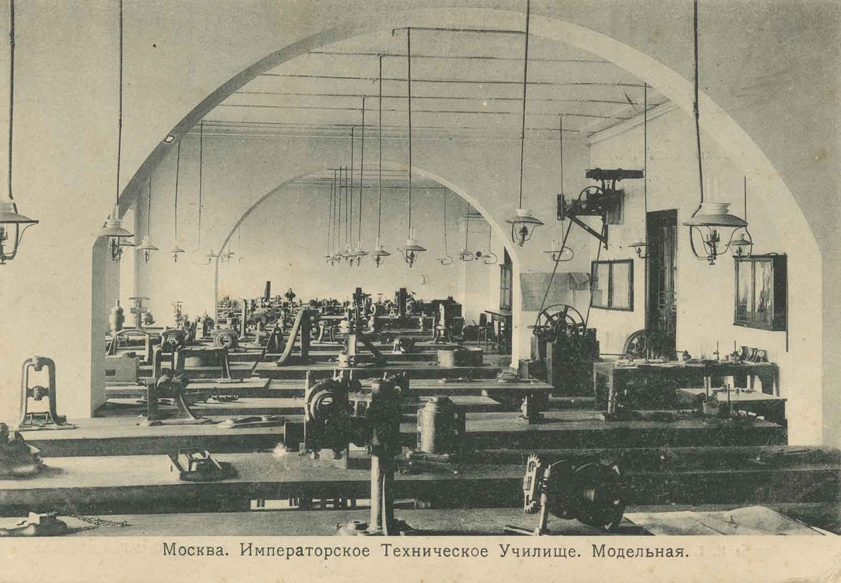
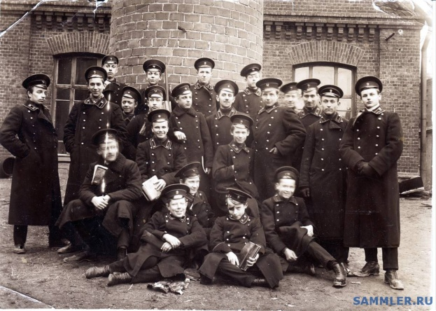
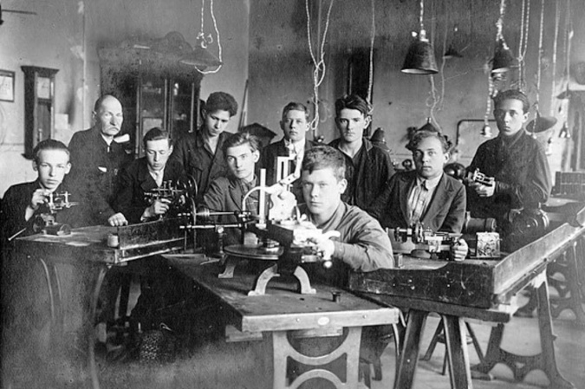
День профессионально-технического образования
В конце ХIХ в. В России было 143 средних специальных учебных заведения, подведомственных различным министерствам

Slide 7
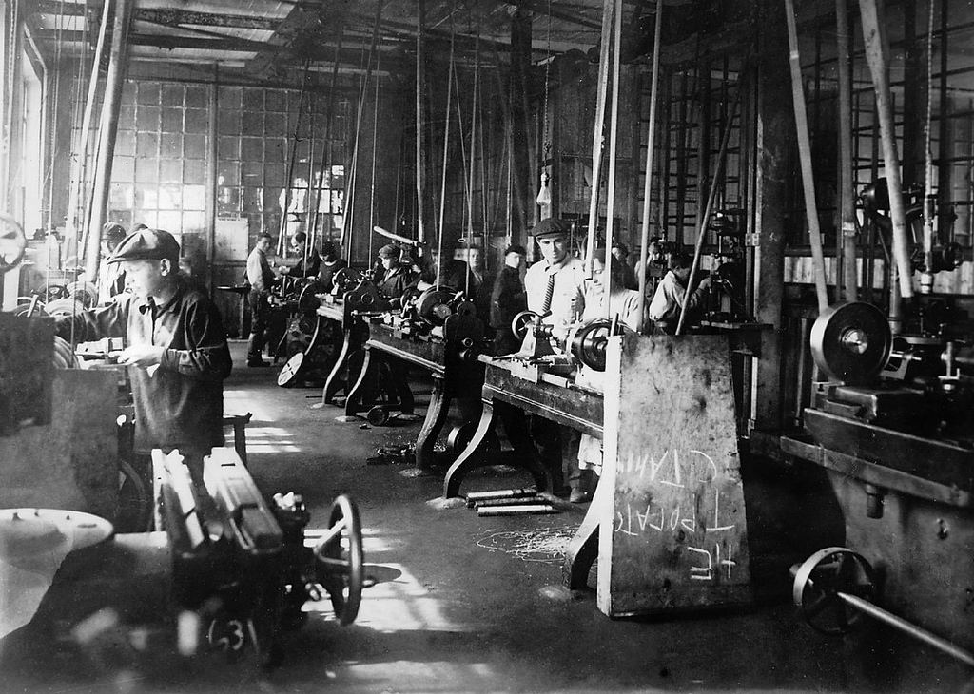
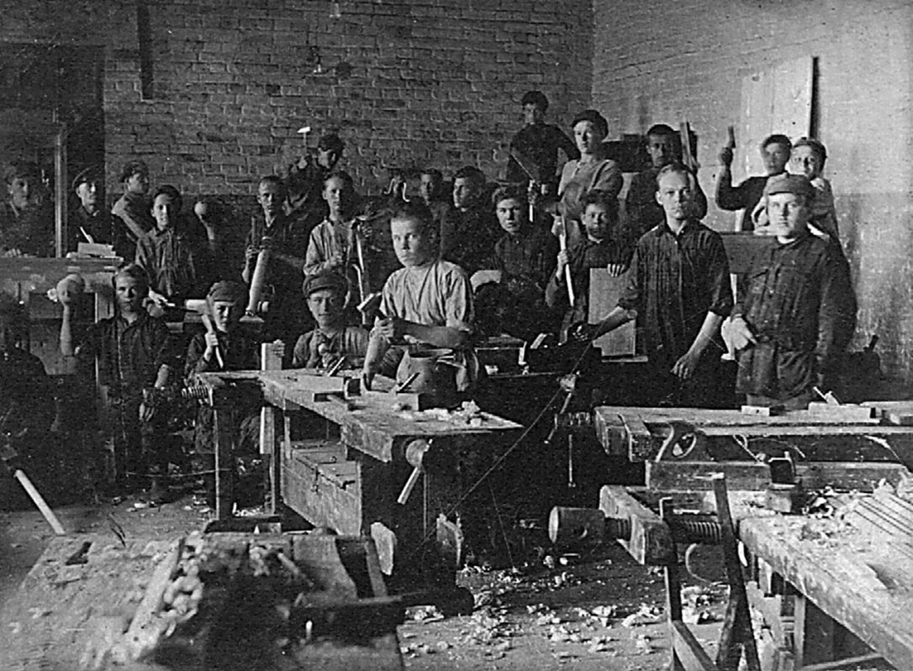
День профессионально-технического образования
Следующей вехой стал рубеж 19-20 веков, когда в России происходил промышленный переворот
Вот тогда уже оформились принципы, согласно которым после получения теоретических знаний,
ученик должен был получить практические навыки работы в той или иной отрасли по определённой специальности
Эту практику он получал на предприятии
при кураторстве опытных мастеров

Slide 8
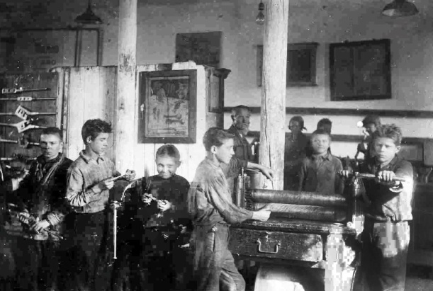
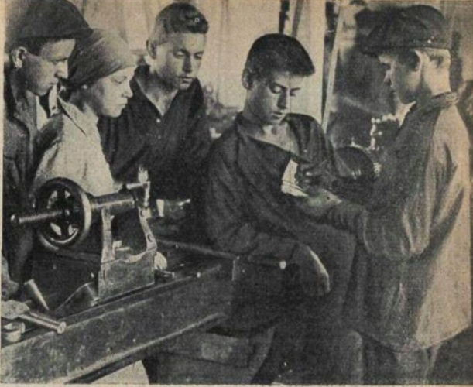
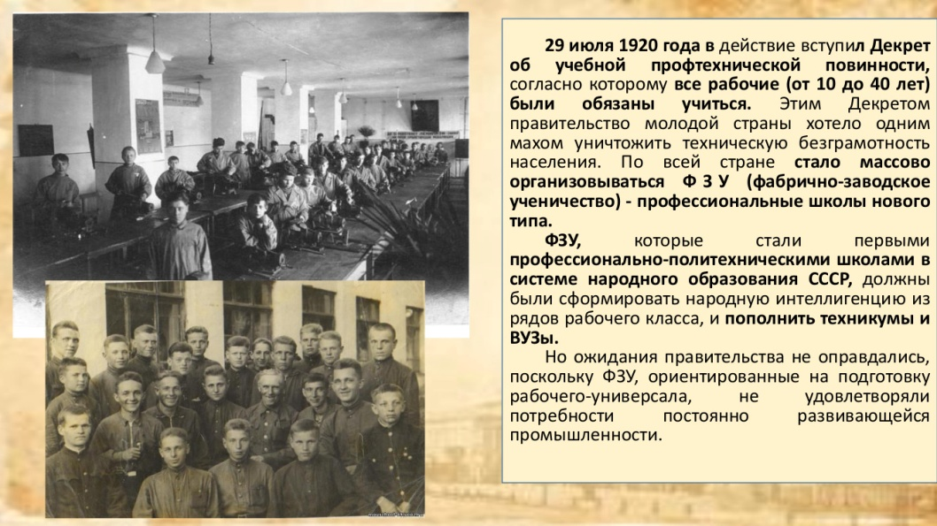
День профессионально-технического образования
В СССР такую роль выполняли школы фабрично-заводского ученичества,
к которым впоследствии присоединились ремесленные и железнодорожные училища

Slide 9
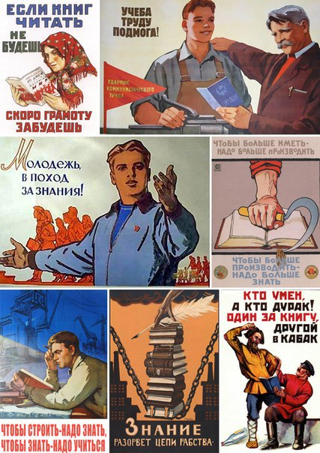
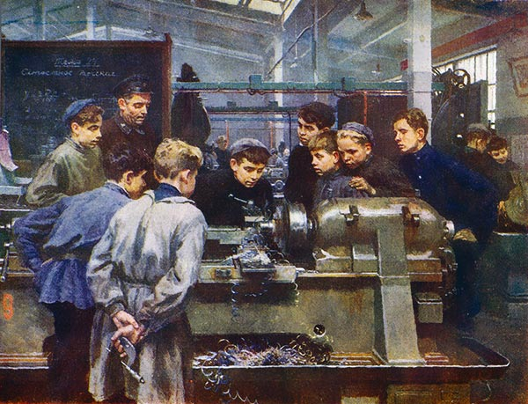
День профессионально-технического образования

Slide 10
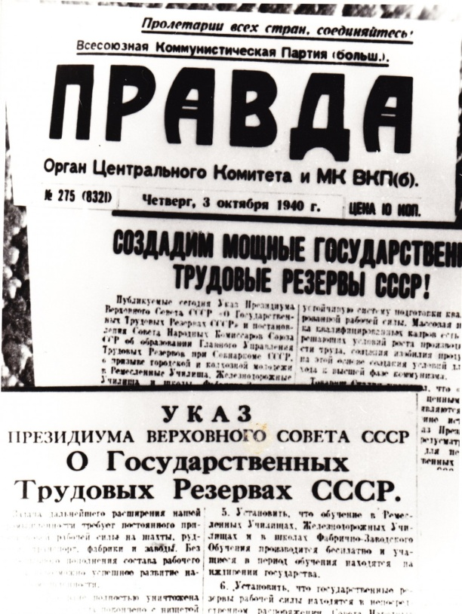
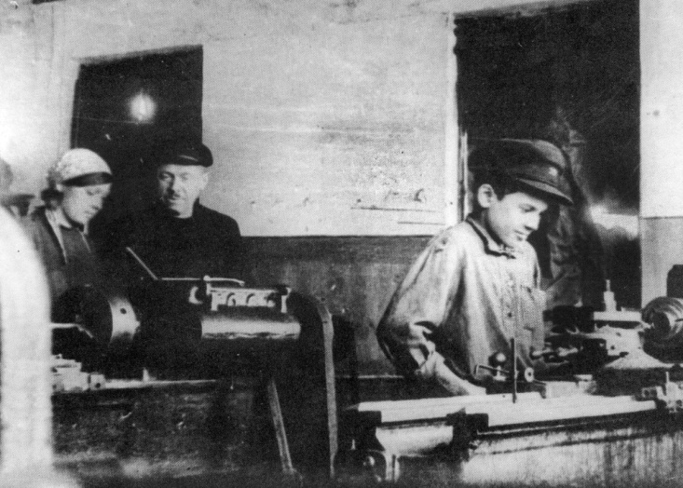
День профессионально-технического образования
Все эти учреждения по подготовке специалистов для различных отраслей промышленности и вошли в сформированную Указом от 2 октября 1940 года систему трудовых резервов страны

Slide 11
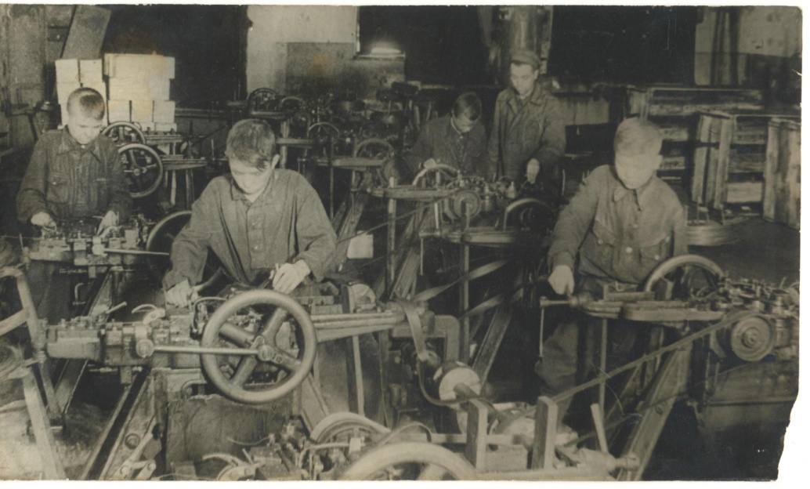
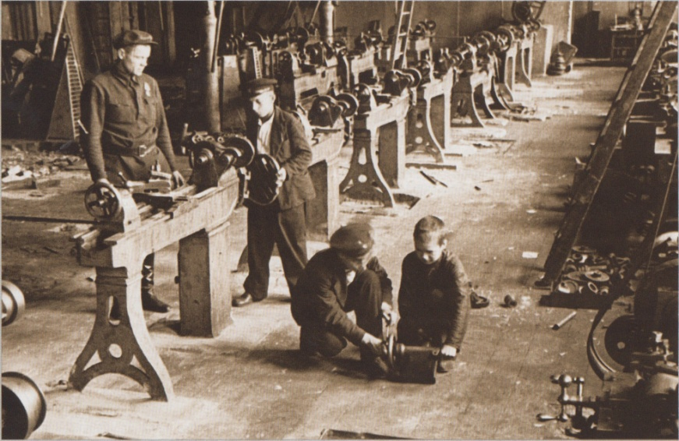
День профессионально-технического образования
За годы Великой Отечественной войны 1941—1945, когда с предприятий на фронт уходили кадровые рабочие учебные заведения профессионально-технического образования подготовили 2480 тыс. молодых квалифицированных рабочих

Slide 12
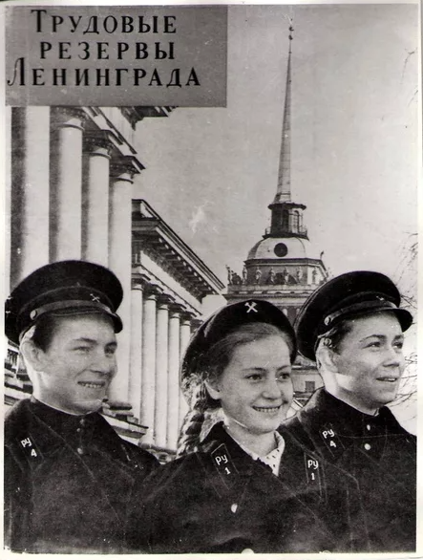
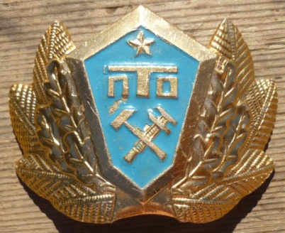
День профессионально-технического образования
с 1954 начали создаваться учебные заведения нового типа — технические училища для молодёжи
По окончании обучения и сдачи экзаменов рабочим предоставлялась работа в соответствии с полученной профессией
Училища и школы прикреплялись к предприятиям, для которых подготавливались рабочие кадры

Slide 13
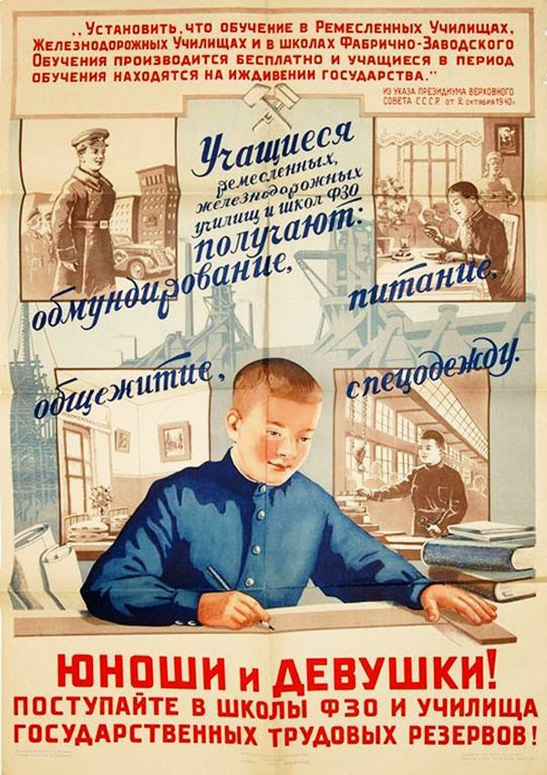
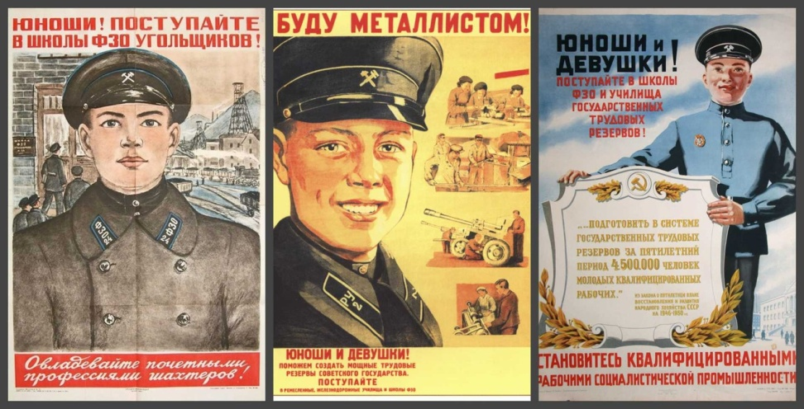
День профессионально-технического образования

Slide 14
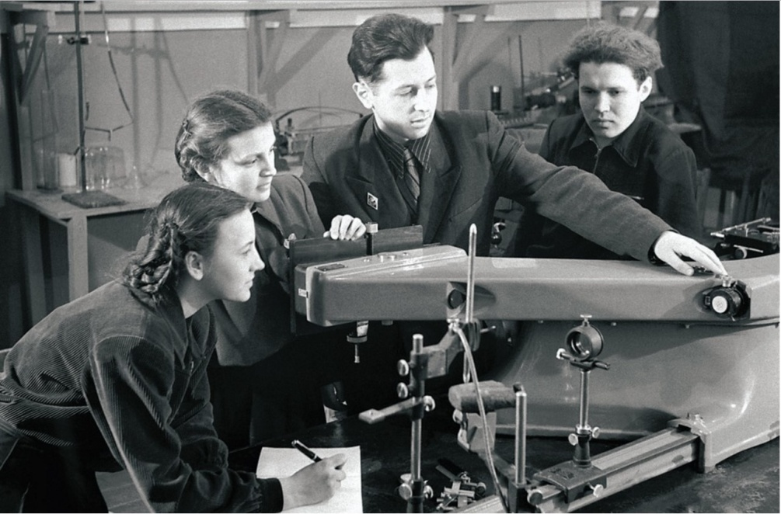
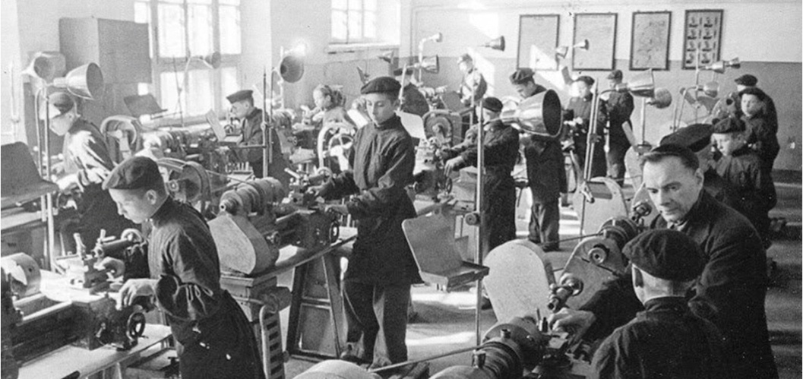
День профессионально-технического образования
В 1958-59 годах все учреждения системы подготовки трудовых резервов были переформированы в профессионально-технические учреждения
Сложившаяся система профессионально-технического образования в СССР включала в себя три типа профессиональных училищ, в которые принимались учащиеся, закончавшие восьмилетнюю или полную среднюю школу

Slide 15

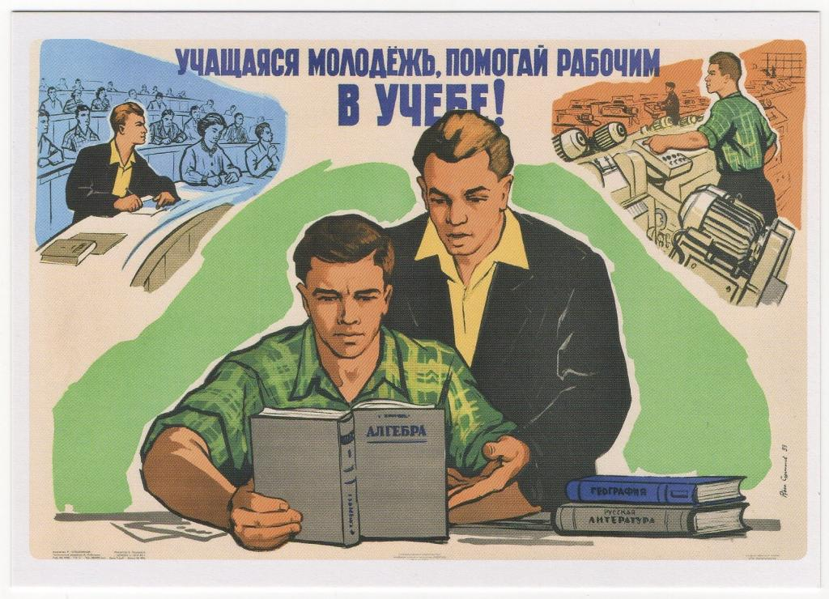
День профессионально-технического образования

Slide 16
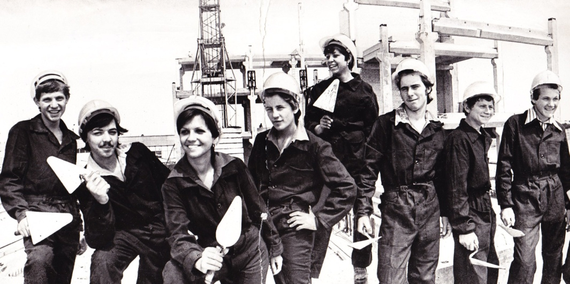
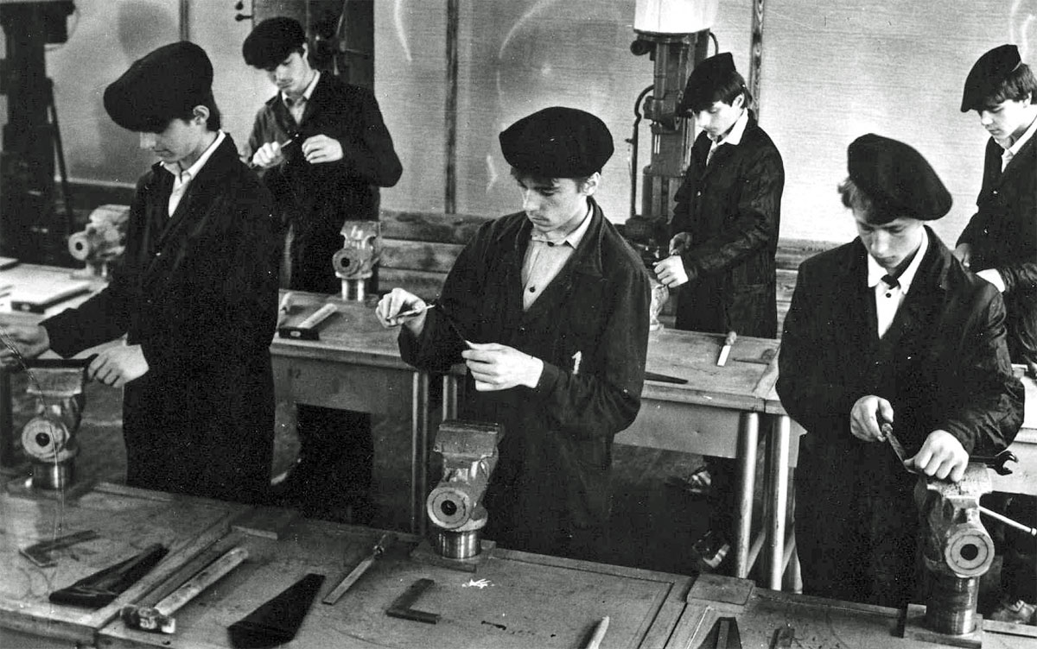
День профессионально-технического образования
Так, возник новый тип ПТУ – среднее профессионально-техническое училище, в котором одновременно учащиеся получали полное среднее образование и овладевали рабочей профессией высокой квалификации
В период обучения учащиеся большинства ПТУ находились на полном государственном обеспечении: им предоставлялось общежитие, питание, форменное обмундирование, выплачивалась стипендия

Slide 17
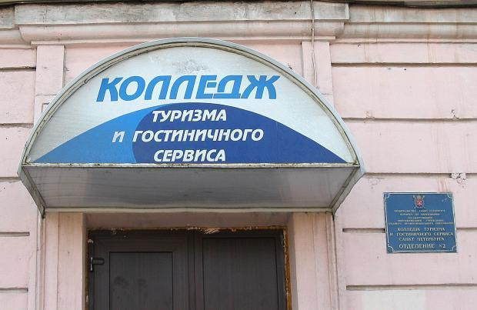
День профессионально-технического образования
После реформы 2013 года
все учреждения начального профессионального образования были преобразованы в техникумы и колледжи
и вошли в структуру среднего профессионального образования

Slide 18
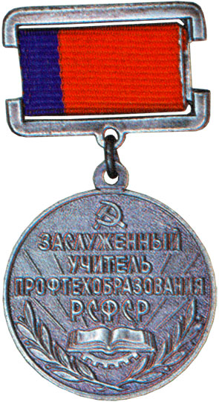
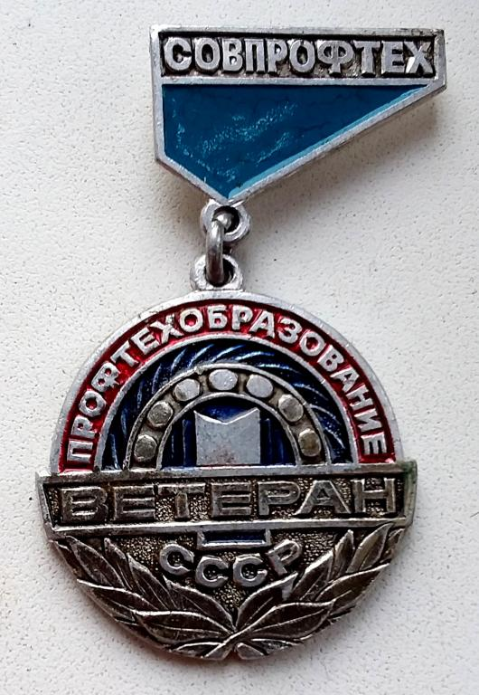
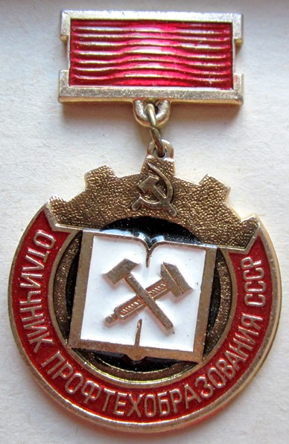
День профессионально-технического образования
Восстановление лучших традиций системы профессионального технического образования – одна из важнейших задач, стоящих сегодня перед Министерством Просвещения Российской Федерации

Slide 19
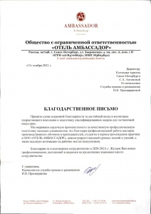
День профессионально-технического образования
Эта работа сопровождается восстановлением системы шефства, которое берут на себя промышленные предприятия

Slide 20
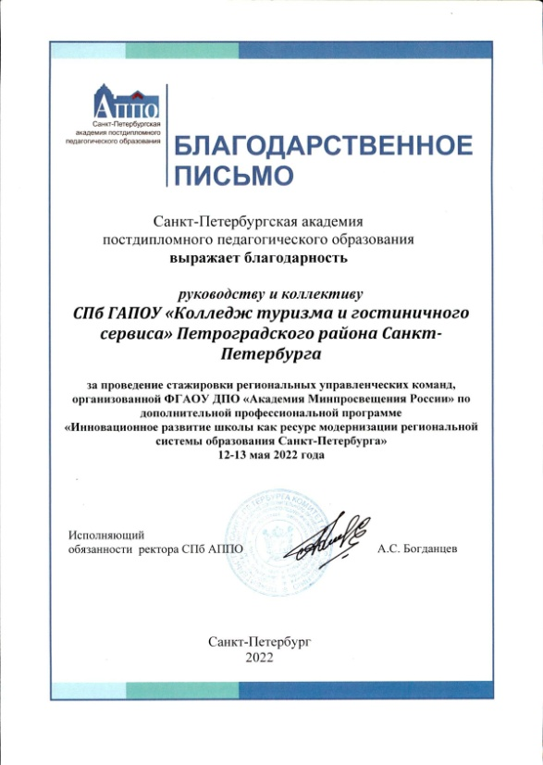
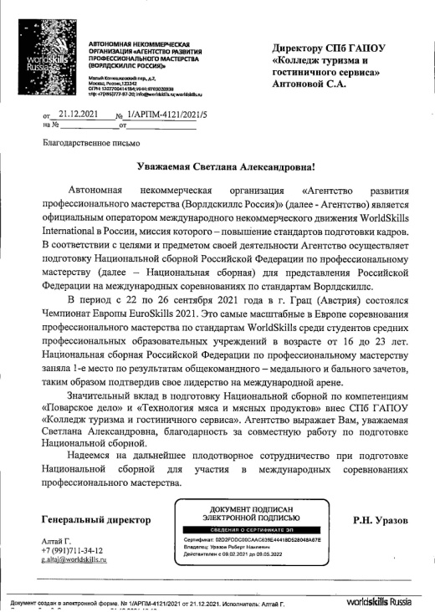
День профессионально-технического образования
Шефство включает в себя предоставление специалистов для обучения, помощь в создании материально-технической базы и современного оборудования, предоставление рабочих мест выпускникам на льготных условиях и др.

Slide 21

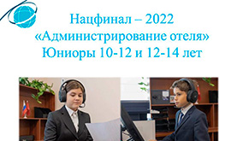
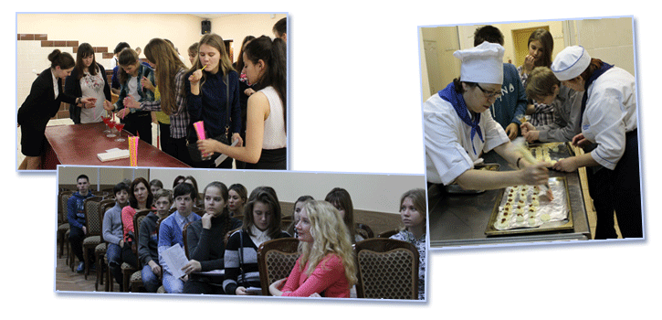
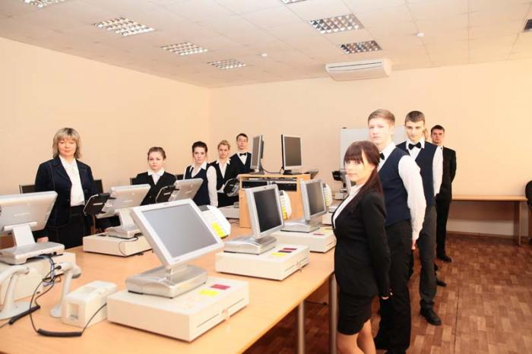

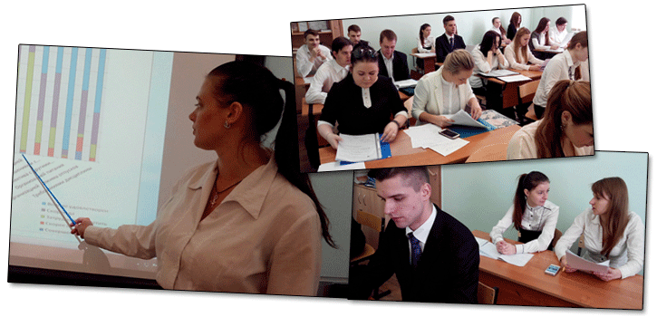
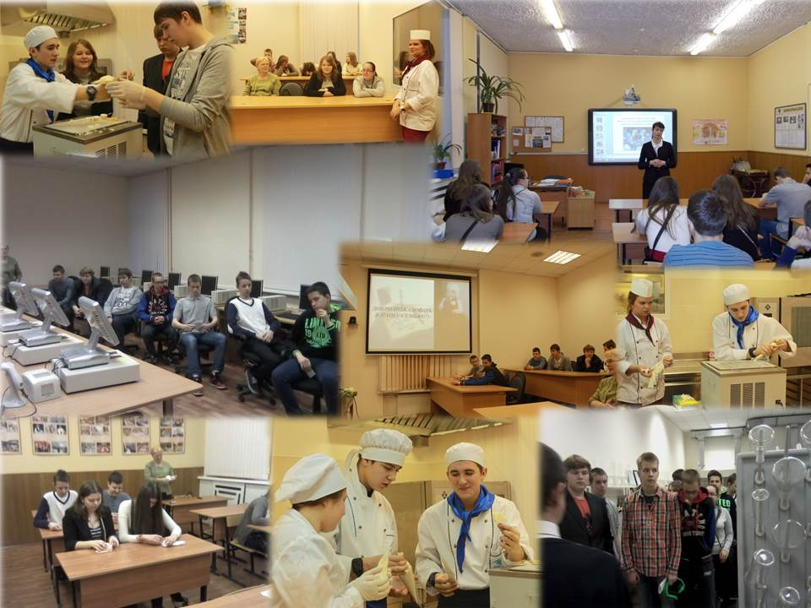
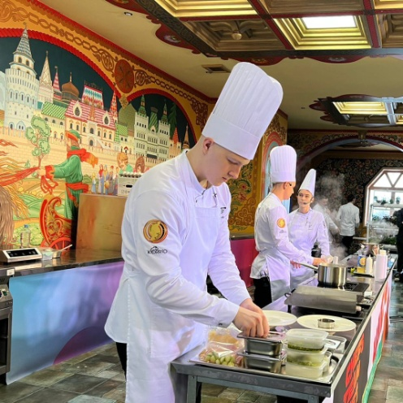
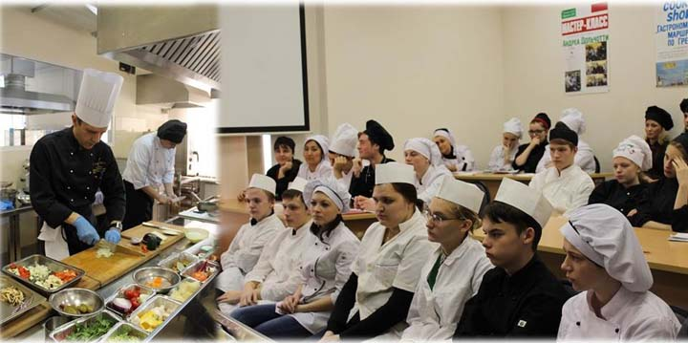
День профессионально-технического образования

Slide 22

День профессионально-технического образования
СПАСИБО ЗА ВНИМАНИЕ !

